Slide 1
Autorizace digitálního úkonu
Jan Petr, Josef Knotek, Tomáš Šedivec, Daniel Vaculík

Slide 2
Uživatel má dle ZoPDS definovaná práva:
Popis všech služeb státní správy dostupný v Katalogu služeb
Zveřejnění interaktivních formulářů na PVS
Přihlášení jedním standardním způsobem (NIA)
Právo nevyplňovat údaje a právní skutečnosti vedené v ZR a AIS
Autorizaci úkonu před jeho podáním
Potvrzení o provedeném digitálním úkonu (osvědčení)
Jednotný design a responzivita portálů veřejné správy
Právo na informace, které jsou o něm vedené

Slide 3
Zákon č. 500/2004 Sb. správní řád
§ 37 Podání
(1) Podání je úkonem směřujícím vůči správnímu orgánu. Podání se posuzuje podle svého skutečného obsahu a bez ohledu na to, jak je označeno.
(2) Z podání musí být patrno, kdo je činí, které věci se týká a co se navrhuje. Fyzická osoba uvede v podání jméno, příjmení, datum narození a místo trvalého pobytu, popřípadě jinou adresu pro doručování podle § 19 odst. 4. V podání souvisejícím s její podnikatelskou činností uvede fyzická osoba jméno a příjmení, popřípadě dodatek odlišující osobu podnikatele nebo druh podnikání vztahující se k této osobě nebo jí provozovanému druhu podnikání, identifikační číslo osob a adresu zapsanou v obchodním rejstříku nebo jiné zákonem upravené evidenci jako místo podnikání, popřípadě jinou adresu pro doručování. Právnická osoba uvede v podání svůj název nebo obchodní firmu, identifikační číslo osob nebo obdobný údaj a adresu sídla, popřípadě jinou adresu pro doručování. Podání musí obsahovat označení správního orgánu, jemuž je určeno, další náležitosti, které stanoví zákon, a podpis osoby, která je činí.

Slide 4
§ 37 Podání, odst.4
Pokud se nepoužije autorizace je v § 37 definována i jiná možnost
  Podání je možno učinit písemně nebo ústně do protokolu anebo v elektronické podobě. Za podmínky, že podání je do 5 dnů potvrzeno, popřípadě doplněno způsobem uvedeným ve větě první, je možno je učinit pomocí jiných technických prostředků, zejména prostřednictvím dálnopisu, telefaxu nebo veřejné datové sítě bez použití podpisu.

Slide 5
Autorizace úkonu - účinky podpisu_
Zákon 365/2000 o informačních systémech veřejné správy a o změně některých dalších zákonů
  § 8 ÚČINKY PODPISU
  Úkon, jehož náležitostí má být podpis toho, kdo jej činí, učiněný prostřednictvím informačního systému veřejné správy se považuje za podepsaný, umožňuje-li informační systém veřejné správy prokázání totožnosti toho, kdo úkon činí, s využitím elektronické identifikace, autorizaci úkonu tím, kdo úkon činí, a zpětné prokázání projevu vůle toho, kdo úkon činí.
Zákon č. 12/2020 Sb. o právu na digitální služby a o změně některých zákonů
  § 4 Právo činit digitální úkon
  Uživatel služby má právo činit digitální úkon vůči orgánu veřejné moci prostřednictvím
  Odst. d) informačního systému veřejné správy umožňujícího prokázání totožnosti uživatele služby s využitím elektronické identifikace, autorizaci digitálního úkonu uživatelem služby a zpětné prokázání projevu vůle uživatele služby učinit digitální úkon, nebo

Slide 6
Autorizace digitálního úkonu
Autorizace digitální podání je popsána na Portálu Identity občana
Pokud potřebujete učinit digitální podání dokumentu kvalifikovanému poskytovateli, může Vás poskytovatel on-line služby vyzvat k jeho autorizaci. Autorizací podání je míněno ověření, kým bylo digitální podání učiněno.
Autorizaci digitálního podání je možné provést dvěma způsoby a záleží na poskytovateli služby, který způsob si vyžádá:
  Zaslání ověřovacího kódu prostřednictvím SMS zprávy na telefonní číslo registrované u Vašeho profilu v Národním bodu, případně prostřednictvím notifikace v aplikaci Vašeho Mobilního klíče eGovernmentu (pokud tento prostředek máte připojený). Ověřovací kód, který obdržíte prostřednictvím SMS zprávy nebo notifikace v aplikaci Mobilního klíče eGovernmentu, zadáte do příslušné kolonky na portálu kvalifikovaného poskytovatele.
  Ověřením Vaší totožnosti přihlášením prostřednictvím Vašeho identifikačního prostředku přes Identitu občana, kam budete přesměrováni po učinění digitálního podání na portálu poskytovatele on-line služby.

Slide 7
Zpětné prokázání vůle_
Zpětné prokázání projevu vůle uživatele služby učinit digitální úkon znamená, že je možné dodatečně prokázat, že uživatel služby skutečně chtěl a vědomě provedl nějakou akci nebo úkon v digitálním prostředí. To může zahrnovat potvrzení nebo ověření, že uživatel souhlasil s podmínkami služby, uskutečnil nějaký nákup, nebo provedl jiný digitální úkon.
Systém musí umožnit osobě, která úkon činí, autorizovat tento úkon. To znamená, že osoba musí mít možnost dát jasný a jednoznačný souhlas s provedením úkonu. . Tlačítka „podepsat“, „odeslat“, „podat“ však podle mého názoru nesplňují požadavky dle § 8 Zákona 365/2000, protože uživatel u obdobných systému elektronického bankovnictví oprávněně očekává, že dostane shrnutí dokumentu a odpovídající způsob ověření autorizace.

Slide 8
Autorizace úkonu – Využití NIA_
Autorizace podání (digitálního úkonu) slouží k ověření, že daný digitální úkon u kvalifikovaného poskytovatele opravdu činím já (tzn. stále ten samý člověk, který se k dané aplikaci před nějakou dobou přihlásil).
Autorizaci podání v případě potřeby vynucuje aplikace. Nejprve volá službu NIA (s ActAs tokenem), kterou zaregistruje požadavek na autorizaci podání. Součástí požadavku je hash daného digitálního úkonu plus další údaje o souboru a dané osobě.
https://dev.azure.com/SpravaZakladnichRegistru/NIA%20pro%20vývojáře/_wiki/wikis/NIA-pro-vývojáře.wiki/67/Autorizace-digitálního-úkonu

Slide 9
Proces digitálního úkonu_
Uživatel vybere úkon z katalogu služeb na základě zveřejněného formuláře
Uživatel se přihlásí přes NIA (pokud už není přihlášen)
Uživatel vyplní údaje v předvyplněném formuláři
Vytvoří se finální PDF/A-XML a vystaví se na portálu
Uživatel autorizuje podání pomocí NIA
Vytvoří se osvědčení o digitálním úkonu a vystaví se na portálu (zašle se do datové schránky)
Požadavek se zpracuje

Slide 10
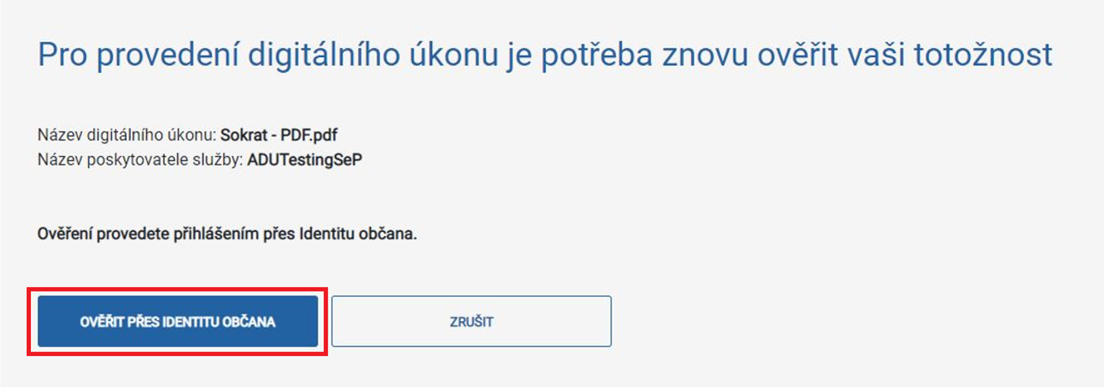
Ověření totožnosti_

Slide 11
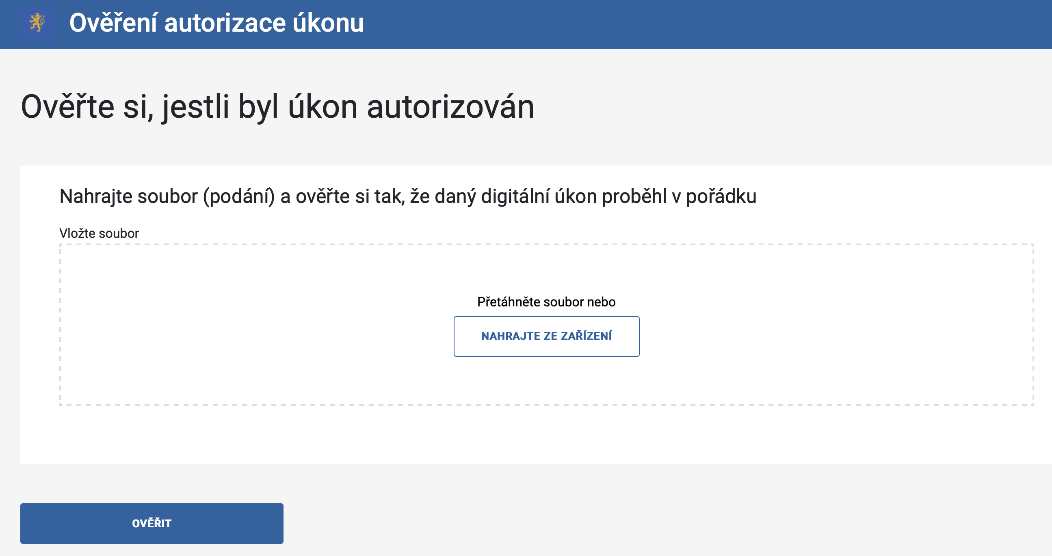
Ověření autorizace digitálního podání
Na portálu Identita občana je možné ověřit, zda autorizace podání proběhla v pořádku.
Pro ověření, jestli bylo podání autorizováno, je potřeba na portálu Identita občana nahrát soubor s výsledkem žádosti, který Vám byl předán kvalifikovaným poskytovatelem. Nahraný soubor poté odešlete k ověření stisknutím tlačítka „Ověřit“.

Slide 12



Autorizace úkonu v elektronickém bankovnictví_
Po vyplnění platby nebo požadované změny se objeví tlačítko „Odeslat“
Následuje „Kontrola údajů“ (podepisující musí vidět co potvrzuje)
Pak je „Potvrzení platby“ (zadání PIN pro platby nebo jiný typ potvrzení)

Slide 13
Autorizace podle DiA
Jak z § 8 ZoISVS, tak z § 4 odst. 1 písm. d) ZoPDS vyplývá, že jednou z náležitostí digitálního úkonu podaného prostřednictvím IS s účinky vůči OVM, tak náležitostí platného podpisu vytvořeného prostřednictvím IS, musí být autorizace digitálního úkonu tím, kdo úkon činí. Zákon ani důvodová zpráva nijak blíže nespecifikuje, jak přesně autorizace úkonu probíhá.
Agentura dle § 2a odst. 3 písm. a) ZoPDS plní koordinační úlohu v oblasti digitálních služeb a digitálních úkonů a dle § 4 odst. 1 písm. c) ZoISVS zajišťuje tvorbu metodických pokynů pro výkon odborných činností spojených s vytvářením, správou, provozem, užíváním a rozvojem informačních systémů veřejné správy.
Jak je uvedeno výše, DIA plní koordinační úlohu a zajišťuje tvorbu metodických pokynů. Podle DIA se autorizace digitálního podání může buď prostřednictvím zaslání ověřovacího kódu nebo opětovným ověřením totožnosti v informačních systému.
DIA však nemůže poskytovat právně závazný výklad zákonů, je na konkrétním OVM, zda se bude řídit výkladem DIA nebo, zda si provede výklad vlastní a postaví podle něj své řešení.

Slide 14
Autorizace žádosti dvěma nebo více osobami

Slide 15
Autorizace žádosti dvěma nebo více osobami
Use case: Žádost snoubenců o uzavření manželství na jiném vhodném místě nebo mimo dobu stanovenou radou obce musí podepsat oba snoubenci/uživatelé
První uživatel
  První uživatel otevře formulář, vyplní ho
  Zadá druhého uživatele a ztotožní ho pomocí ROB
  Následně autorizuje (pomocí NIA - § 4 odst. 1 d).
  Odešle se osvědčení o digitálním úkonu dle § 5.
  Formulář se uloží na Portálu o odešle se odkaz na formulář druhému uživateli.

Slide 16
Autorizace žádosti dvěma nebo více osobami
Pod pojmem „odešle se“ se myslí vystavení osvědčení o digitálním úkonu, které se odešle datovou schránkou, pokud DS existuje anebo se zobrazí na portále, kde je možné si ho stáhnout a poslat mailem anebo na Czech POINT na elektronickou konverzi.
To osvědčení neřeší obsah, pouze úkon. Úkon byl proveden (autorizován) a proto bylo vystaveno osvědčení. To že dokument není kompletní a vyžaduje další autorizaci se na této úrovni neřeší. Pak se provede druhý úkon (souhlas s obsahem + podpis) respektive autorizace a na tu se opět vystaví osvědčení. Tudíž obě osoby žádost autorizovaly a mají o tom příslušný dokument.
Odkaz se odešle dle požadavku prvního uživatele, na email nebo do datové schránky.
Kromě toho Portál druhého uživatele by měl při přihlášení upozornit na čekající formulář k vyřízení, ale to už je věcí nastavení uživatelského pohodlí.

Slide 17
Autorizace žádosti dvěma nebo více osobami
Druhý uživatel
  Pomocí odkazu si po přihlášení do portálu otevře příslušný formulář.
  Formulář může odmítnout nebo autorizovat (nesmí měnit)
  Autorizuje pomocí NIA
  Odešle se osvědčení o digitálním úkonu i v případě odmítnutí
  Vzniklý dokument se předá ke zpracování
Toto vícenásobné podepisování nespadá pod § 6 Právo na nahrazení úředně ověřeného podpisu nebo uznávaného elektronického podpisu.
Digitální služba na portálu předpokládá, že oba uživatelé používají NIA alespoň na úrovni značná.

